Slide 1
Les Matinales de l’inclusion
Le Contrat Initiative Emploi
(CIE Jeunes)
24 Mars 2021

Slide 2
La France, une chance.
Club des Yvelines

Slide 3
Une démarche gouvernementale
Pour développer et renforcer l’inclusion dans l’emploi et favoriser l’insertion professionnelle des publics les plus éloignés du marché du travail.
Au sein de laquelle l’Entreprise joue un rôle majeur aux côtés de l’Etat et des acteurs territoriaux.
Une mobilisation volontaire des entreprises : choix libre des mesures et de publics

Slide 4
Un réseau d’acteurs engagés
Un club national animé par le Haut-Commissariat à l’Emploi et l’Engagement des Entreprises
Des clubs départementaux
Avec le soutien de la Préfecture et la Direccte
En partenariat avec les réseaux d’entreprises
En interaction avec les acteurs publics, associatifs…
Un volet national
mobiliser 100 grandes entreprises
Un volet territorial
mobiliser 10 000 entreprises
(PME, ETI, filiales de grandes entreprises)

Slide 5
14 thématiques proposées
1. Stages de 3eme pour les jeunes de QPV
8. Recrutement dans le cadre de l’expérimentation
« Emplois francs »
2. Contribution à l’orientation et aux « parcours avenir » de découverte de l’entreprise
9. Accompagnement et recrutement de réfugiés (programme Hope, etc.)
3. Accès de tous les jeunes à l’apprentissage et à l’alternance
10. Formation et insertion dans l’emploi de personnes (dont jeunes) placées sous main de justice
4. Réalisation de parrainages
11. Mise en place de démarches innovantes en faveur de « l’emploi/inclusion »
5. Accompagnement et recrutement de jeunes en parcours d’insertion (E2C, EPIDE, GJ…)
12. Participation au changement d’échelle dans l’offre d’insertion par l’économique (clauses sociales marchés publics, politiques d’achats responsables, etc.)
6. Partenariats renforcés avec les réseaux de l’inclusion (accompagnement, formation, recrutement)
13. Mises en situation professionnelle, recrutement de personnes en parcours d’insertion ou issues de parcours d’insertion
7. Accompagnement et recrutement de personnes handicapées
14. Engagements pour l’accès solidaire aux produits et services (alimentation, énergie, eau, etc.)

Slide 6
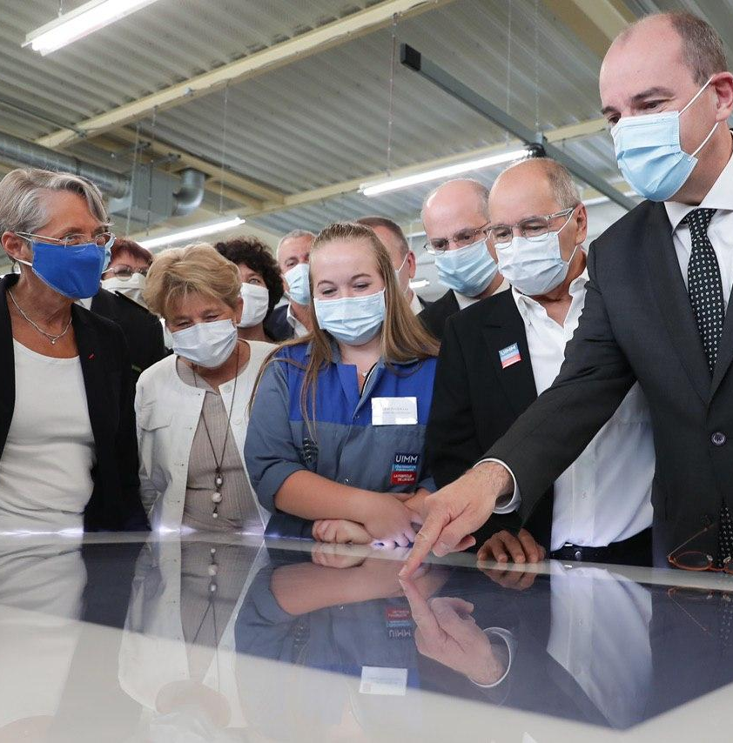
Le plan de relance
Accompagner les 16/25 ans pour construire leur avenir
Faciliter l'entrée dans la vie professionnelle
Orienter et former vers les secteurs et les métiers d'avenir
Accompagner des jeunes
éloignés de l'emploi en
construisant des parcours
d'insertion sur mesure

Slide 7
Les bénéfices de l’inclusion pour l’entreprise
Attirer et retenir de nouveaux talents
L’apprentissage des jeunes
Anticiper et diversifier les compétences
Découverte des métiers auprès des jeunes, accueil de stage de 3ème
Accéder à de nouveaux marchés et diversifier ses partenaires et fournisseurs
Les SIAE, ESAT et EA
Les bénéfices
de l’inclusion
Innover et se différencier
Parcours de préqualification pour des métiers en tension
Valoriser l’action des salariés et de l’entreprise
Le mécénat de compétences,
le parrainage
Renforcer son ancrage territorial
Les QPV, les emplois francs
Taux de chômage est de 2 à 2,5 fois supérieur en QPV/reste du territoire

Slide 8
Pourquoi rejoindre le club de son département ?
Valoriser son image d’entreprise engagée
Renforcer son ancrage territorial
Partager des Bonnes Pratiques au sein du réseau d’entreprises inclusives
Bénéficier de l’appui des services de l’Etat et
des services de l’emploi - #1Jeune1Solution : 6,7 millards €uros

Slide 9
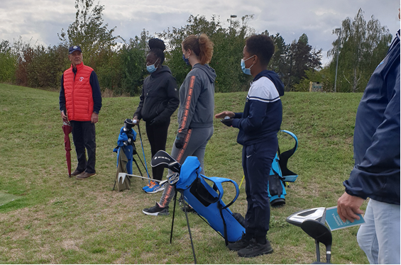
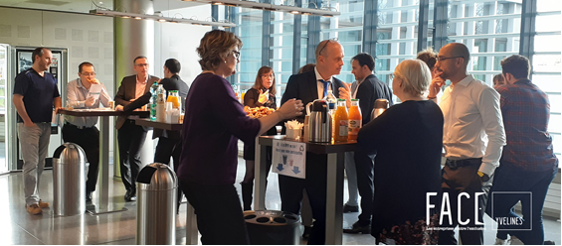
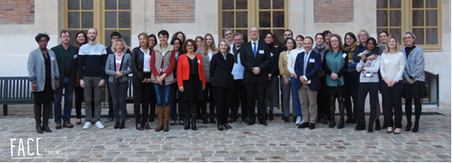
FACE Yvelines en quelques chiffres
1er Club de la Fondation AGIR CONTRE L’EXCLUSION à voir le jour en Ile-de-France en 1999
3 champs d’actions : l’Education, l’Emploi, l’Entreprise
Près de 250 collaborateurs d’entreprises impliqués/an
Depuis sa création :
10 000 bénéficiaires accompagnés
100 partenaires impliqués
2 000 collaborateurs d’entreprises engagés

Slide 10
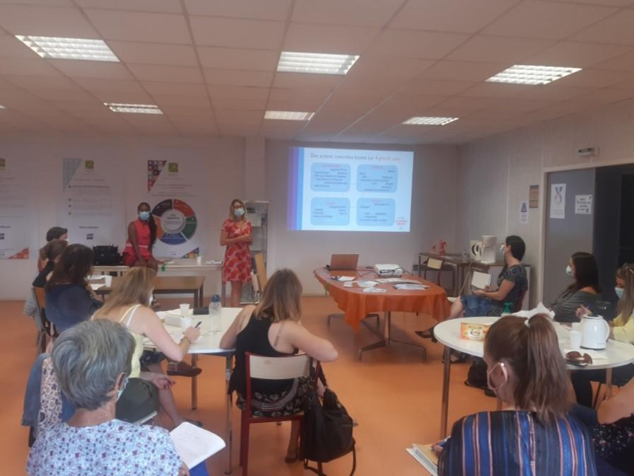
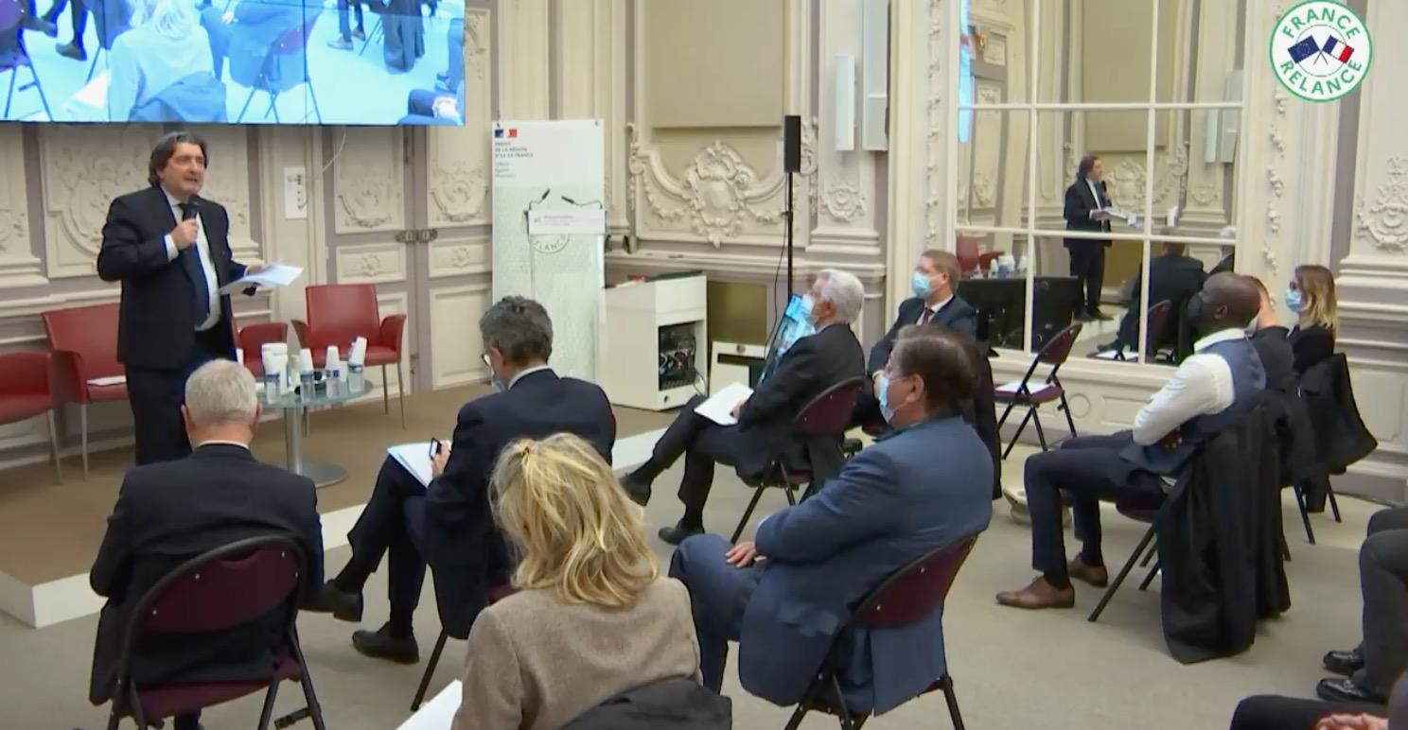
Le Club Animateur des Yvelines
Mise en relation
Espace communautaire
Accompagnement des entreprises
Connecteur
* Mise en contact entre des partenaires et les entreprises selon les besoins
* Mise en relation entre l’entreprise et un cfa et/ou un jeune en alternance
Animateur
* Les matinales de l’inclusion : EA/ESAT, SIAE, Emploi franc, CIE, troubles psychiques …
* Webinaires coanimés avec nos partenaires CCI, Pôle Emploi, les Communautés d’agglomérations…
* Afterwork avec la cpme
Facilitateur
* Accompagnement sur la mise en place de parrainage
* Co-organisateur de programmes d’inclusion
* Job Tour recrutement de métier en tension

Slide 11
65 entreprises engagées

Slide 12
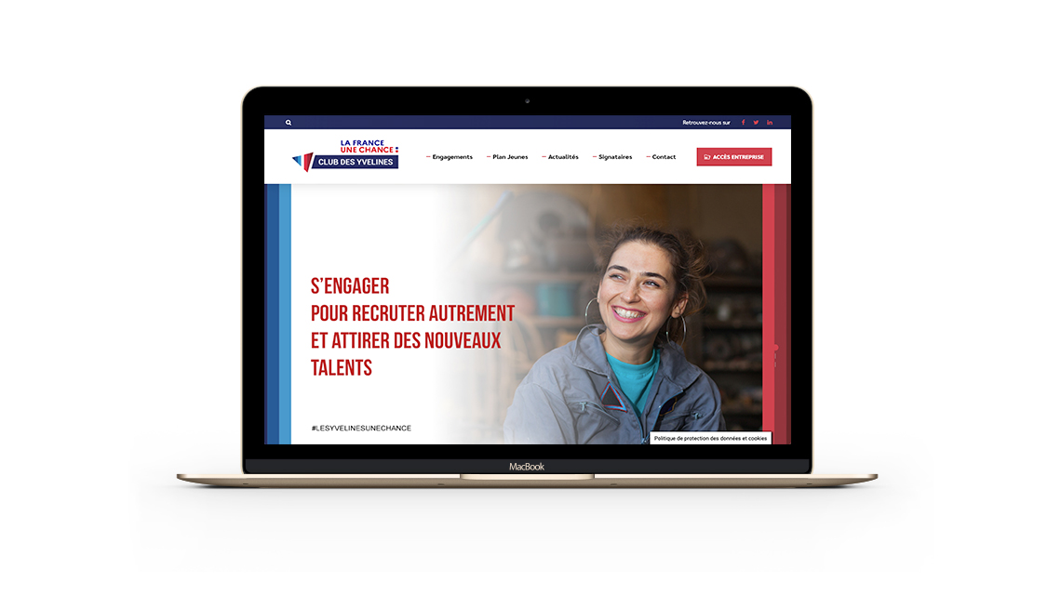
Contact
Une interlocutrice dédiée au sein de
Laurence Hémédinger
07 62 59 20 78
l.hemedinger@fondationface.org
Simple et rapide,
un formulaire d’engagement sur le site www.lesyvelines-unechance.fr

Slide 13
Le Contrat Initiative Emploi
CIE Jeunes

Slide 14
La mission locale des Mureaux
La Mission Locale accompagne les jeunes de 16 à 25 ans déscolarisés.
Nous travaillons sur l’orientation, la formation, la citoyenneté, le logement, la santé, la préparation à l’emploi/l’alternance, la mise en relation avec les employeurs… Nous avons accompagné 1877 jeunes à fin 2020.

Slide 15
De quoi s’agit-il?

Slide 16
Le Contrat Initiative Emploi (CIE) est un contrat de travail dans le secteur marchand qui facilite l’insertion professionnelle des jeunes sans emploi rencontrant des difficultés sociales et professionnelles. Ce dispositif offre la possibilité d’acquérir de l’expérience tout en bénéficiant d’un accompagnement pendant la durée du contrat.

Slide 17
Pour quels employeurs ?

Slide 18
Les employeurs du secteur marchand :
 Tout employeur relevant du champ d’application de l’assurance chômage ;
 Les groupements d’employeur pour l’insertion et la qualification (GEIQ);
 Les employeurs de pêche maritime.
Sont exclues les entreprises : - Ayant licencié pour motif économique dans les six mois précédant
l’embauche, - Ayant licencié un salarié en CDI sur le poste sur lequel est envisagée
l’embauche en CUI-CIE, - N’étant pas à jour du versement de ses cotisations et contributions sociales, - Les particuliers employeurs.

Slide 19
Pour quels publics ?

Slide 20
Le Contrat Initiative Emploi est destiné aux:
Jeunes âgés de moins de 26 ans
Personnes en situations de handicap reconnus
travailleurs handicapés (ou bénéficiaires de l’AAH)
jusqu’à 30 ans inclus.
L’orientation vers un parcours emploi compétence repose avant tout sur le diagnostic réalisé par le conseiller du service public de l’emploi.

Slide 21
Conditions du contrat

Slide 22
Le CIE peut être établi :
 Sous la forme d’un CDD d’au moins 6 mois ou d’un CDI
Renouvelable 12 mois pour une durée maximum de
24 mois (60 mois pour certains cas dérogatoires)
 A temps plein ou temps partiel (20h minimum)

Slide 23
Quel est le montant de l’aide ?

Slide 24
L’aide s’élève à 47% du SMIC brut pour une durée
hebdomadaire maximum de prise en charge de 30h.
Pour un an cela représente : 7515€
L’aide varie en fonction de la durée de travail hebdomadaire et la durée de contrat .
Lien simulateur : permet à l'employeur d'estimer le coût salarial de l'embauche pour l'entreprise avec des détails sur les charges et les aides directes et indirectes associées :
https://www.service-public.fr/professionnels-entreprises/vosdroits/services-en-ligne-et-formulaires/simulateur-cout-embauche

Slide 25
La mise en œuvre du CIE

Slide 26
Le contrat est signé avec la mission locale, le pole emploi ou le CAP EMPLOI accompagnant le demandeur d’emploi.
3 PHASES :
un entretien avec le référent prescripteur du service public de l’emploi,
l’employeur et le futur salarié au moment de la signature de la demande
d’aide. Il doit permettre la formalisation des engagements ainsi que la
déclinaison des compétences que le poste doit permettre d’acquérir.
un suivi durant le contrat
un entretien de sortie, en cas de besoin, 1 à 3 mois avant la fin du contrat. Il doit permettre de maintenir le bénéficiaire dans une posture de recherche active d’emploi, de faire le point sur les compétences acquise ou d’étudier la faisabilité d’un renouvellement.

Slide 27
Contact
Sandra SCHNEIDER
Chargée de l’emploi & des relations entreprises
06 63 47 55 98
s.schneider@mureaux-mlidf.org

Slide 28
Témoignage de la société
L’instant Burger

